Slide 1

软件需求分析与设计
RUP迭代开发PPT
PRD2017-G3
2017.9.30

Slide 2
组 员 介 绍
职责 | 负责人
项目经理 | 张俊杰
版本控制管理员 | 张俊杰
需求分析以及文档制作 | 姜哲翔、吴卓伦、饶铃根
会议记录员 | 寿俐鑫

Slide 3
一.RUP简介 二.RUP核心及要素 三.RUP开发过程 四.RUP开发模式及特点 五.RUP评价
目录

Slide 4
一.RUP简介

Slide 5
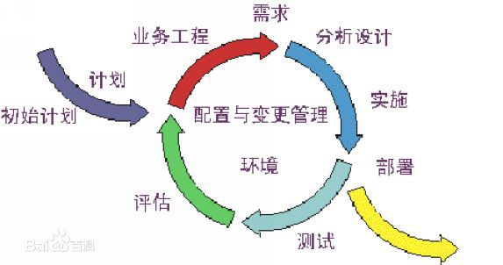
RUP（Rational Unified Process）
统一软件开发过程，统一软件过程是一个面向对象且基于网络的程序开发方法论。
瑞理统一过程（RUP）是Rational软件公司（Rational公司被IBM并购）创造的软件工程方法 。RUP描述了如何有效地利用商业的可靠的方法开发和部署软件，是一种重量级过程（也被称作厚方法学），因此特别适用于大型软件团队开发大型项目。
以上摘自百度百科：https://baike.baidu.com/item/RUP/8924595?fr=aladdin

Slide 6
RUP（Rational Unified Process）
1、RUP是风险驱动的、基于Use Case技术的、以架构为中心的、迭代的、可配置的软件开发流程。
2、我们可以针对RUP所规定出的流程，进行客户化定制，定制出适合自己组织的实用的软件流程。因此RUP是一个流程定义平台，是一个流程框架。
RUP相当于计划，为开发提供步骤。所以说RUP是面向过程的。
RUP的宗旨：高效、准时满足需求
Use Case：用例分析是以产品用户为中心（user centered）、出发点的需求技术，每一个用例都反映了一个有价值的（valuable）用户目标（user goal），每一个用例名称都以动词词组的形式说明了用户想要（通过系统）做什么，完成什么任务。

Slide 7
为什么产生RUP?
软件危机推动了RUP的产生。软件危机面临的问题有难以满足需求、难以定义需求、最后发现错误、质量差等问题。而RUP可以缓解这些问题，故产生了RUP.那么RUP是如何解决这些问题呢？这要从RUP的思路：Implementing Best Practices说起。
什么是Implementing Best Practices？
Implementing Best Practices是RUP的最佳实践。最佳实践的措施有：迭代式开发Develop Iteratively、管理需求Manage Requirements、使用构建架构Use Component Architectures、可视化建模Model Visually、检验质量Verify Quality、控制变更Control Changes。

Slide 8
二.RUP核心及要素

Slide 9
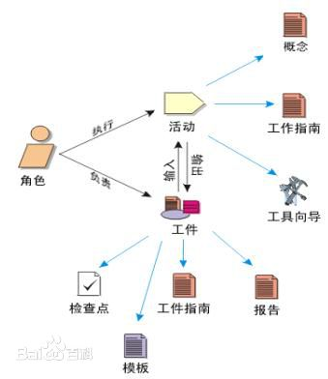
核心概念
角色：描述某个人或者一个小组的行为与职责。RUP预先定义了很多角色。
活动：是一个有明确目的的独立工作单元。
工件：是活动生成、创建或修改的一段信息
以上摘自百度百科：https://baike.baidu.com/item/RUP/8924595?fr=aladdin

Slide 10
RUP概念
RUP is based on a set of building blocks and content elements, describing what is to be produced, the necessary skills required and the step-by-step explanation describing how specific development goals are to be achieved. The main building blocks, or content elements, are the following:
Roles (who) – A role defines a set of related skills, competencies and responsibilities.
Work products (what) – A work product represents something resulting from a task, including all the documents and models produced while working through the process.
Tasks (how) – A task describes a unit of work assigned to a Role that provides a meaningful result.
以上摘自维基百科：https://en.wikipedia.org/wiki/Rational_Unified_Process

Slide 11
RUP要素
Within each iteration, the tasks are categorized into nine disciplines:
Six "engineering disciplines"
Business modelling
Requirements
Analysis and design
Implementation
Test
Deployment
Three supporting disciplines
Configuration and change management
Project management
Environment

Slide 12
三.RUP开发过程

Slide 13
RUP开发过程
RUP中的软件生命周期在时间上被分解为四个顺序的阶段，分别是：初始阶段（Inception）、细化阶段（Elaboration）、构造阶段（Construction）和交付阶段（Transition）。每个阶段结束于一个主要的里程碑（Major Milestones）；每个阶段本质上是两个里程碑之间的时间跨度。在每个阶段的结尾执行一次评估以确定这个阶段的目标是否已经满足。如果评估结果令人满意的话，可以允许项目进入下一个阶段。

Slide 14
RUP开发过程
初始阶段
初始阶段的目标是为系统建立商业案例并确定项目的边界。为了达到该目的必须识别所有与系统交互的外部实体，在较高层次上定义交互的特性。本阶段具有非常重要的意义，在这个阶段中所关注的是整个项目进行中的业务和需求方面的主要风险。对于建立在原有系统基础上的开发项目来讲，初始阶段可能很短。初始阶段结束时是第一个重要的里程碑：生命周期目标（Lifecycle Objective）里程碑。生命周期目标里程碑评价项目基本的生存能力。

Slide 15
RUP开发过程
细化阶段
细化阶段的目标是分析问题领域，建立健全的体系结构基础，编制项目计划，淘汰项目中最高风险的元素。为了达到该目的，必须在理解整个系统的基础上，对体系结构作出决策，包括其范围、主要功能和诸如性能等非功能需求。同时为项目建立支持环境，包括创建开发案例，创建模板、准则并准备工具。细化阶段结束时第二个重要的里程碑：生命周期结构（Lifecycle Architecture）里程碑。生命周期结构里程碑为系统的结构建立了管理基准并使项目小组能够在构建阶段中进行衡量。此刻，要检验详细的系统目标和范围、结构的选择以及主要风险的解决方案。

Slide 16
RUP开发过程
构造阶段
在构建阶段，所有剩余的构件和应用程序功能被开发并集成为产品，所有的功能被详细测试。从某种意义上说，构建阶段是一个制造过程，其重点放在管理资源及控制运作以优化成本、进度和质量。构建阶段结束时是第三个重要的里程碑：初始功能（Initial Operational）里程碑。初始功能里程碑决定了产品是否可以在测试环境中进行部署。此刻，要确定软件、环境、用户是否可以开始系统的运作。此时的产品版本也常被称为“beta”版。

Slide 17
RUP开发过程
交付阶段
交付阶段的重点是确保软件对最终用户是可用的。交付阶段可以跨越几次迭代，包括为发布做准备的产品测试，基于用户反馈的少量的调整。在生命周期的这一点上，用户反馈应主要集中在产品调整，设置、安装和可用性问题，所有主要的结构问题应该已经在项目生命周期的早期阶段解决了。在交付阶段的终点是第四个里程碑：产品发布（Product Release）里程碑。此时，要确定目标是否实现，是否应该开始另一个开发周期。在一些情况下这个里程碑可能与下一个周期的初始阶段的结束重合。

Slide 18
四.RUP开发模式及特点

Slide 19
RUP迭代开发模式
RUP中的每个阶段可以进一步分解为迭代。一个迭代是一个完整的开发循环，产生一个可执行的产品版本，是最终产品的一个子集，它增量式地发展，从一个迭代过程到另一个迭代过程到成为最终的系统。传统上的项目组织是顺序通过每个工作流，每个工作流只有一次，也就是我们熟悉的瀑布生命周期。这样做的结果是到实现末期产品完成并开始测试，在分析、设计和实现阶段所遗留的隐藏问题会大量出现，项目可能要停止并开始一个漫长的错误修正周期。

Slide 20
RUP迭代开发模式优点
（1）降低了在一个增量上的开支风险。如果开发人员重复某个迭代，那么损失只是这一个开发有误的迭代的花费。
（2）降低了产品无法按照既定进度进入市场的风险。通过在开发早期就确定风险，可以尽早来解决而不至于在开发后期匆匆忙忙。
（3）加快了整个开发工作的进度。因为开发人员清楚问题的焦点所在，他们的工作会更有效率。
（4）由于用户的需求并不能在一开始就作出完全的界定，它们通常是在后续阶段中不断细化的。因此，迭代过程这种模式使适应需求的变化会更容易些。

Slide 21
五.RUP评价

Slide 22
RUP迭代开发模式的评价
RUP具有很多长处：提高了团队生产力，在迭代的开发过程、需求管理、基于组件的体系结构、可视化软件建模、验证软件质量及控制软件变更等方面，针对所有关键的开发活动为每个开发成员提供了必要的准则、模板和工具指导，并确保全体成员共享相同的知识基础。它建立了简洁和清晰的过程结构，为开发过程提供较大的通用性。
但同时它也存在一些不足：RUP只是一个开发过程，并没有涵盖软件过程的全部内容，例如它缺少关于软件运行和支持等方面的内容；此外，它没有支持多项目的开发结构，这在一定程度上降低了在开发组织内大范围实现重用的可能性。可以说RUP是一个非常好的开端，但并不完美，在实际的应用中可以根据需要对其进行改进并可以用OPEN和OOSP等其他软件过程的相关内容对RUP进行补充和完善。

Slide 23
《软件工程导论（第6版）》
《软件需求（第3版）》
书籍参考

